Slide 1
竞争(商业)情报的由来与发展
张左之 2016.9.8

Slide 2
本讲大纲
中国竞争（商业）情报的演化
上海科技情报研究所的实践
何为竞争情报
竞争情报素养的培育

Slide 3
竞争（商业）情报的演化

Slide 4
曾经的中国科技情报体系图
我国科技情报机构
专业情报机构
企业及其它组织下属情报科室
综合情报机构
（化工、轻工、纺织等行业情报机构）
省级综合情报机构
市级综合情报机构
地县综合情报机构
省级行业情报机构
市级行业情报机构

Slide 5
中国科技(竞争)情报事业的发展
1956-1966：为“二弹一星”、“南京长江大桥”、“攀枝花钢铁基地”等科技项目作支持
1966-1976：工作受影响，但队伍仍在
1976-1994：科技情报工作多样化 – 情报研究、咨询、软科学、技术中介，等等
1994-2001：竞争情报影响渐长，科技情报机构业务分化
2001-至今：情报日趋受重视

Slide 6
各时期（竞争）情报工作的特点
改革开放前，科技情报为突破封锁出力
开放前期，科技情报服务于“引进、消化、吸收”
“技术换市场”战略使科技情报边缘化，市场情报异军突起
建设“创新型国家”呼唤2.0版的情报（创新情报VS情报创新）

Slide 7
情报发展的几个关键点
Information vs intelligence
闭关自守到改革开放
计划经济向市场经济的转变
  “体制内”，学习苏联转向对标西方
  “体制外”，宝洁一手培育了中国的市场调查业
美国情报的“军转民”
法国经济情报、高校情报普及计划

Slide 8
20世纪80年代传统情报的新探索
情报研究
咨询
软科学
系统工程
创新发明学
人才学
竞争（商业）情报

Slide 9
百科有关“咨询”的定义
咨询（consultation）意思是通过某些人头脑中所储备的知识经验和通过对各种信息资料的综合加工而进行的综合性研究开发。咨询产生智力劳动的综合效益，起着为决策者充当顾问、参谋和外脑的作用。咨询一词拉丁语为consultation，意为商讨、协商。在中国古代“咨”和“询”原是两个词，咨是商量，询是询问，后来逐渐形成一个复合词，具有以供询问、谋划、商量、磋商等意思。作为一项具有参谋、服务性的社会活动，在军事、政治、经济领域中发展起来，已成为社会、经济、政治活动中辅助决策的重要手段，并逐渐形成一门应用性软科学。

Slide 10
咨询产业的分类
纵向分类
  信息咨询业、管理咨询业和战略咨询业
横向分类
  战略咨询、财务咨询、市场营销咨询、人力资源咨询、企业文化咨询、管理咨询和管理信息化咨询

Slide 11
竞争情报在中国的兴起
80年代中期起，上海科技情报所对Intelligence功能的实证研究
  环境扫描和分析
  高技术信息预警系统研究
  日本贸易振兴会的技术跟踪
  台湾电子工业市场情报中心考察
1993年，《上海轿车行业竞争环境监视系统研究》课题
1994年香山会议(第一届竞争情报年会)
2016/9/11

Slide 12
中国竞争情报的演化
95年竞争情报分会的成立
  北京、云南等的示范工程
  《竞争情报丛书》的编辑出版
  历届年会(中兴新景+SCIC+SCIP China Chapter)
入世后的高潮
  IT公司推波助澜
  企业实践增多
  商业培训
2016/9/11

Slide 13
中国竞争情报的发展
（按产业链展开）
企业的竞争情报实践
  宝钢、海尔、南方电网、移动运营商等
  湖南、深圳的CI普及工程
CI软件工具
  从盛到衰，需探索新的出路（web2.0的冲击）
CI服务商
  内容提供商、行业研究/市场调查、公司调查
  CI咨询依然缺失
2016/9/11

Slide 14
中国竞争情报现状(续)
教育培训
  学院派教育联系实际不够(特例：CI工作室)
  中外合作学位教育出现
  培训中的双循环现象
CI出版物
  《竞争情报》
  书籍不少，精品缺乏
2016/9/11

Slide 15
上海科技情报研究所的实践

Slide 16
上海科技情报研究所的历史
1958年成立
改革开放前的文献服务
20世纪80年代末开始的科技情报体制改革
1995年馆所合并
2003年后的信息咨询与研究中心

Slide 17
信息咨询与研究中心及其服务
竞争情报部（之前叫市场调查部）
  行业研究、市场调查
技术情报部
  知识产权评议、专利分析
战略研究部
  行业跟踪、科技规划
战略信息部
  城市研究、文化产业

Slide 18
案例：市场调研部的成立
大背景
  计划经济到市场经济
  科技体制改革
  视角的由东到西
寻找新的业务增长点
从科技情报到竞争情报
  对标发达国家（JETRO、SCIP）
  学习新理论（《营销管理》）
  找准位置（B2B市场调查）

Slide 19
上海科技情报研究所的实践
《竞争情报》杂志
竞争情报上海论坛
世界级大城市对标研究
  “科创中心”
行业跟踪研究（先进制造业、服务业和商业）
专利分析
行业/市场调查
研究生教育

Slide 20
何为(竞争)情报

Slide 21
何为（竞争）情报?(列举法)
“发现”大庆
英特尔阻截Wapi

Slide 22

经典案例回放 – 大庆油田探秘
大庆油田在什么地方？
大庆油田有多大规模？
中国炼油能力如何？
大庆给日本带来了什么机遇？
2016/9/11

Slide 23
中国的WAPI之痛
历史回放
  03年下半年,中国提出将实施自己的无线标准
  04年1月,温总理访美,美国政府施压
  04年4月,吴仪访美,中国推迟原定6月的新标准实施
镜头再前推
  01年江总书记考察西安高新技术区上电视
  随后的西安高新技术交易会详情披露
  Intel试图收购WAPI的研制机构

Slide 24
情报与竞争情报(vs 信息)
情报(intelligence)活动：组织感知外部环境变化，并作出反应，使组织更好适应环境变化的活动
智商(IQ)、人工智能(AI)语境下的intelligence(BI 商务智能)
竞争情报(competitive intelligence)：组织为取得市场竞争优势，对竞争环境、竞争对手进行的情报研究，由此得出提高竞争力的策略和方法
Notes:
24
从企业到其它机构(学校、图书馆等），到城市，到地区， 到国家

Slide 25
（组织）情报三个基本方面
产品：与内外环境有关、经过分析加工、为决策所需、为采取行动而用的信息产品
过程：生产上述信息产品，并使之运用于组织竞争决策的整个过程
组织：有组织保证的专门化工作 (系统)
Notes:
25
产品：决策方案、竞争对手档案、简报

Slide 26
情报循环图
规划(10-15%)
评估/管理(10-15%)
收集/整理(25-35%)
情报沟通(10-15%)
分析(25-35%)

Slide 27
过程金字塔
课题
– 我需要知道什么
任务完成
任务下达
需要回答的问题– 关键情报问题
回答这个问题所需要的信息 – 关键情报指标
来源– 从哪里可以得到信息
任务指派 – 谁会为我采集信息
Notes:
KIT，KIQ，KII

Slide 28
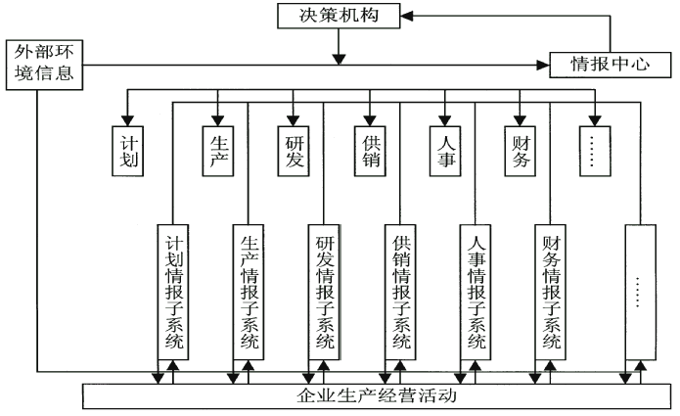
企业CIS的主要模式 - 分散式
Notes:
按照企业现有职能部门和结构建立，以此为依托，将每一职能部门作为一个子系统。

Slide 29
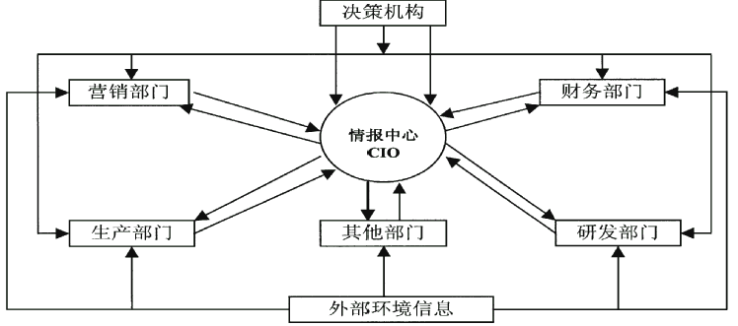
企业CIS的主要模式 - 集中式
Notes:
企业内外的情报收集，处理和分析等有情报中心统一完成，情报产品有中心统一提供

Slide 30
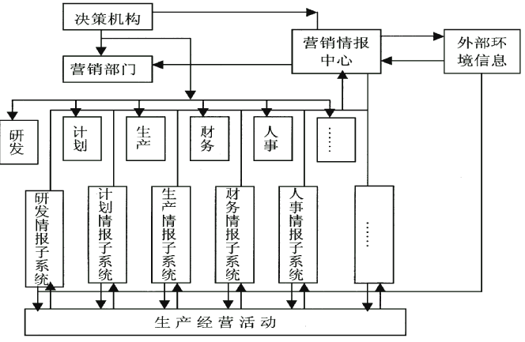
企业CIS的主要模式 - 重点式
Notes:
以涉及竞争情报最多的重点职能部门作为竞争情报的核心建立CIS。如营销部、企划部。

Slide 31
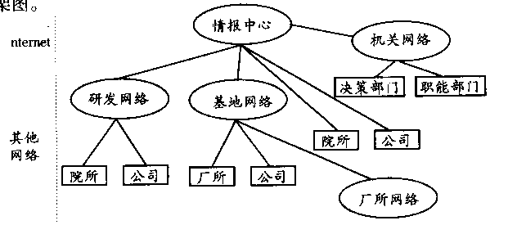
企业CIS的主要模式 – 独立式
Notes:
建立一个独立经营、自负盈亏、收支平衡的竞争情报部门。

Slide 32
宝钢的经验：情报支撑研发
技术相对成熟型团队
炼钢金苹果团队
产品引领开发型团队
汽车板金苹果团队
B
产品技术赶超型团队
热轧高强钢金苹果团队
C
支撑金苹果及
领域研究团队
A
D
技术完善与提升型团队
热轧轧制和冷轧轧制团队
重点跟踪产品及行业发展动态述评
E
2016/9/11

Slide 33
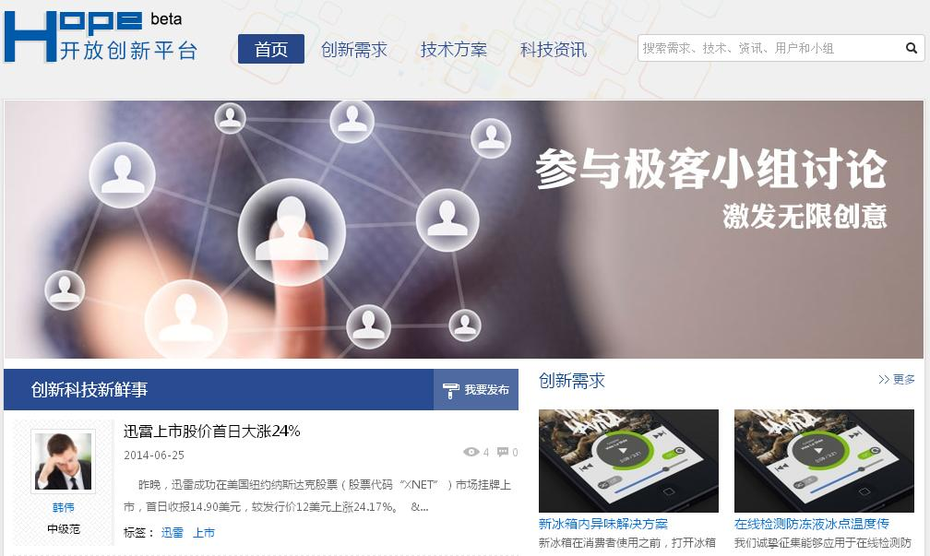
开放创新：海尔的HOPE计划

Slide 34

为什么使用竞争情报系统
竞争情报系统
情报人员的问题
采集
海量数据的压力
与
？
对采集到信息的加工依赖人工
分析管理
CIS
与
服务
缺乏情报在认知层而非物理层上的交互
Notes:
我们的情报人员在使用原始的采集方式也就是全人工参与的采集方式时所面临的问题和烦恼，随着信息时代的到来，我们面临的信息量是非常大的
包括企业内部的办公系统、光盘文件和纸质文件，还有一个重要的情报来源是互联网，经过权威机构的调查发现60%-70%的有价值的情报都是来源于互联网，
我们很希望借助信息手段来为我们解决这三方面的问题，从而将我们的情报人员从这些繁重的工作中解放出来，去完成更多的有价值的工作
在这个背景下竞争情报系统就应运而生了

Slide 35
CIS的作用
把握产业结构的演化、评估行业的发展趋势、预警技术、市场、政策及社会等宏观环境正在出现的重要变化、分析现有和潜在竞争对手的能力和动向，对战略、战术决策提供支持，避免企业决策的盲目性
实现组织内的情报资源共享，避免情报资源的重复建设（在保证情报共享的同时，也要保证情报的安全）
使全员参与情报采集和整理工作，合理满足全员各层次的情报需求，降低情报产品的生产成本
通过信息技术改善信息交流，促进组织结构的扁平化；通过知识管理，促进学习性组织的形成
加速企业信息化过程，提高员工的工作效率，创造直接的或间接的经济效益

Slide 36
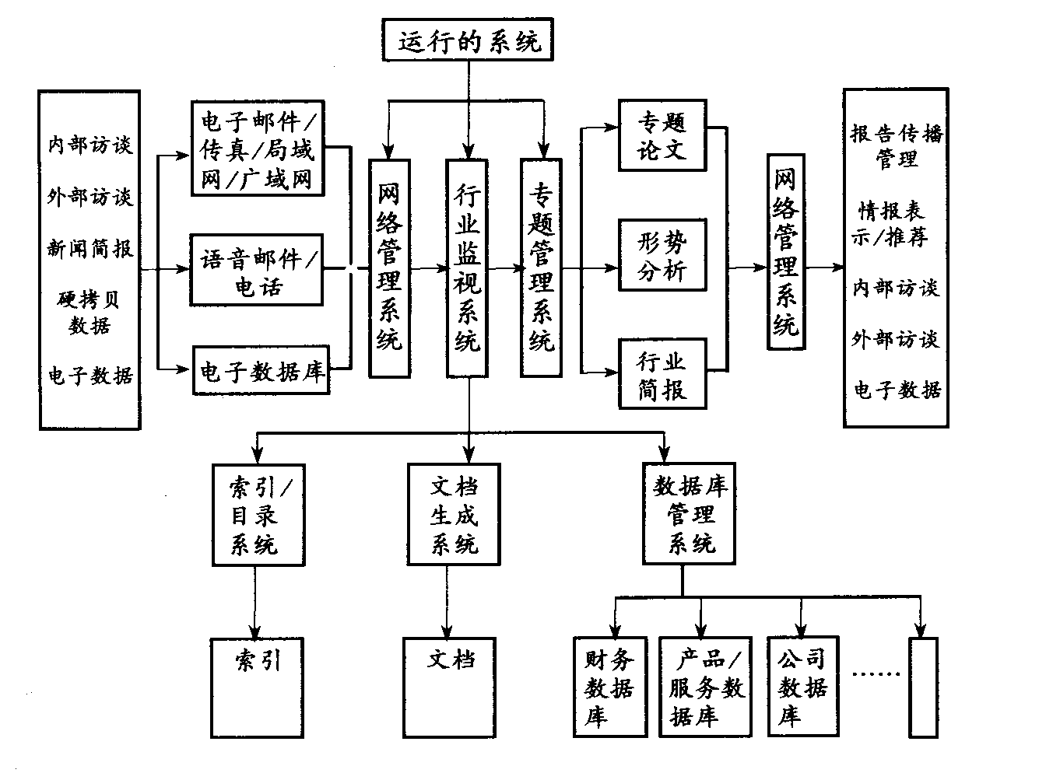
Tyson模型

Slide 37
竞争情报（CI）及其它情报
Business intelligence
Strategic intelligence
Marketing intelligence
Sourcing intelligence
M&A intelligence
Technology intelligence/CTI
HR intelligence

Slide 38
竞争情报的三种主要类型(赫林)
战略决策和战略事务类
  制定和实施战略规划；投资决策对企业竞争地位的影响评估；战略联盟、收购和多元化投资评估.
早期预警课题类
  企业最早认识到的机会评估；威胁评估，包括新进入者和潜在进入者对企业的威胁评估；企业所在行业、政府管制、技术等的重大变化.
关键市场参与者评估
  竞争对手、消费者、其它；更好理解它们的能力和意图；关于它们行动的洞察（insight）和远见(foresight)；对它们的活动进行连续监视.

Slide 39
案例：是否建设新的造纸厂
问题
对象
内容
途径
结论
开工率
生产能力
实际产量
当地资源
造纸厂开出的火车
火车钢轨
工厂拥有的机器
当地自然资源
车皮的数量
钢轨上锈迹的变化
机器的数量、型号和生产能力
咨询公司
工厂员工
机器供应商
公开信息源
工厂开工充足
林场资源充足

Slide 40
新产品进入市场的时间线图
产品销售
信号强度
产品发布
开发过程
R&D 联盟
共同风险
专利权
技术可行
性报告
讨论灰
色文件
时间推移

Slide 41
预警中的“弱信号”
弱信号(weak signal)
  指向不够明确，需经过一段时间观察，以寻求其中的趋势
典型例子
  波音麦道合并前：两者之间以及它们与政府之间的来往日益平凡

Slide 42
IBM的“领航员计划”
副总裁级人物挂帅
组织虚拟团队：情报人员+业务部门代表
跟踪12个竞争对手
实践赫林“情报模式”
Notes:
KIT>KIQ>KII>data
前苏联要采取进攻吗>军人取消休假>具体印证指标

Slide 43
计划的实施
原则（注意力放在12个竞争对手）
  首席执行官指派的任务由全公司完成
  各业务部门委托的任务由各部门完成
实施
  参与者：高层管理人员到基层销售人员
  产品/服务：从战略评估到销售指导
  途径：通过Lotus Notes联结虚拟团队
公司竞争情报部门的角色
  提供指导：方法论和工具以支持战略开发、执行官决策及销售动议
Notes:
04年SCIP中国地区仅IBM有一人参加
Sourcing intelligence: purchasing, logistics, competitors

Slide 44
消费类行业竞争情报的特点
参与者众多，竞争激烈
提供服务市场相对成熟，分工细
服务市场进入门槛低
容易获得多用户报告

Slide 45
工业类行业竞争情报的特点
竞争也趋激烈，但一般民众感觉不到
相关服务市场容量较小，服务提供商较少
对专业知识要求高，进入门槛高
一般多为个案项目
专业报刊、协会、专家是重要的情报源

Slide 46
服务类行业竞争情报的特点
均为新放松管制的行业
近年竞争迅速加剧
服务市场还跟不上，电信情况略好
互联互通的特性使内部数据可能成为了解对手的重要情报源(BI)
以普通顾客身份体验服务
Notes:
互联互通: 电信和银行

Slide 47
新时期中国的情报工作
海域争端中的情报（历史的和现今的）
国际化过程中的情报
  制冷设备折戟土耳其/罢工门（海运、秘鲁矿山、双龙汽车）/进军非洲（聪明的奎宁厂老板）
“一带一路”战略中的情报
技术情报
并购情报
互联网情报
视觉情报
2016/9/11

Slide 48
案例：“一带一路”战略下的情报眼

Slide 49
大纲
“一带一路”目标国家/地区
“一带一路”可能涉及到资料种类
  中文途径
  英文途径
  其他
搜索引擎、新媒体和人际网络
拼图巴基斯坦
Q&A

Slide 50
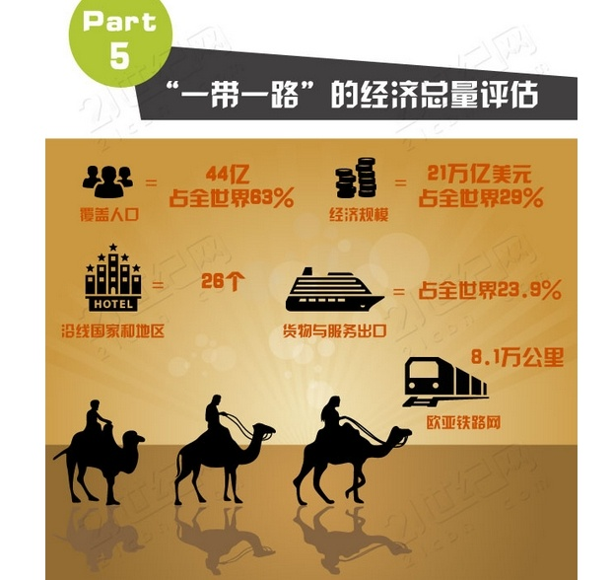


Slide 51
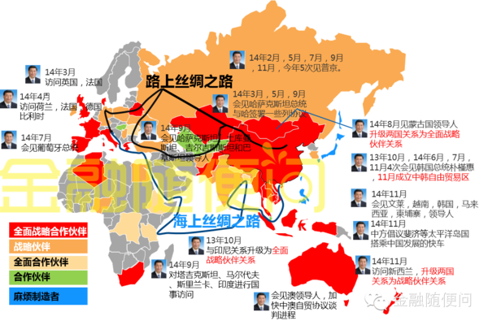
“一带一路”示意图

Slide 52
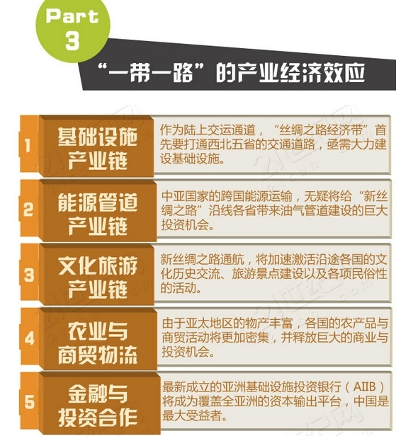
“一带一路”新机遇

Slide 53
大纲
“一带一路”目标国家/地区
“一带一路”可能涉及到资料种类
  中文途径
  英文途径
  其他
搜索引擎、新媒体和人际网络
拼图巴基斯坦
Q&A

Slide 54
“一带一路”可能涉及的资料种类
语种分
  中文
  英文
  其他
来源分
  百科
  机构网站
  数据库

Slide 55
中文资料源
维基中文、百度百科
机构网站
  商务部
  香港贸发局
  台湾经贸资讯网
数据库
  中国资讯行
  中国知网、维普、万方（期刊文+论文）
  读秀

Slide 56
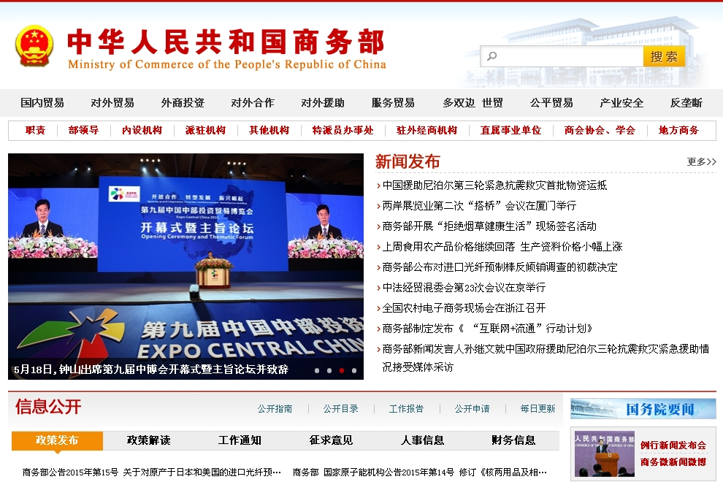
商务部(http://www.mofcom.gov.cn/ )
2016/9/11
56

Slide 57
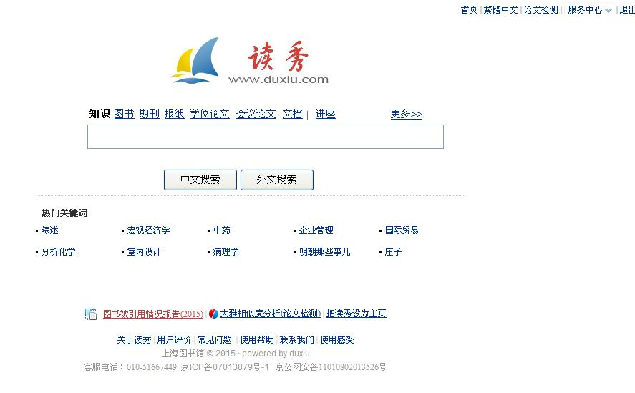
读秀(http://www.duxiu.com )

Slide 58
英文资料源
维基百科
机构网站
  联合国贸发大会
  世界银行
  国际贸易署(ITA)
  （美国）政府出口网(export.gov )
数据库
  全球新兴市场商业资讯提供商EMIS
  Factiva

Slide 59
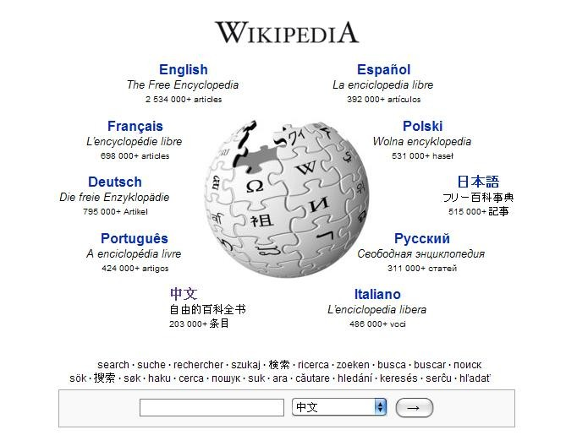
维基百科

Slide 60
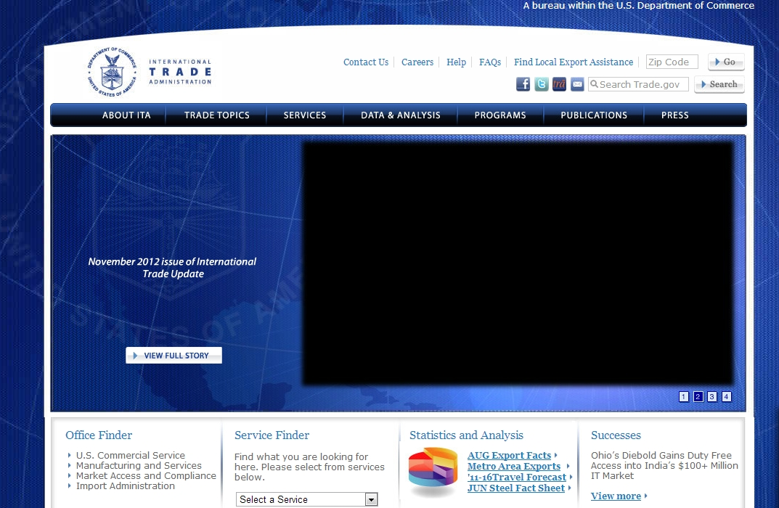
ITA (http://www.trade.gov/)

Slide 61
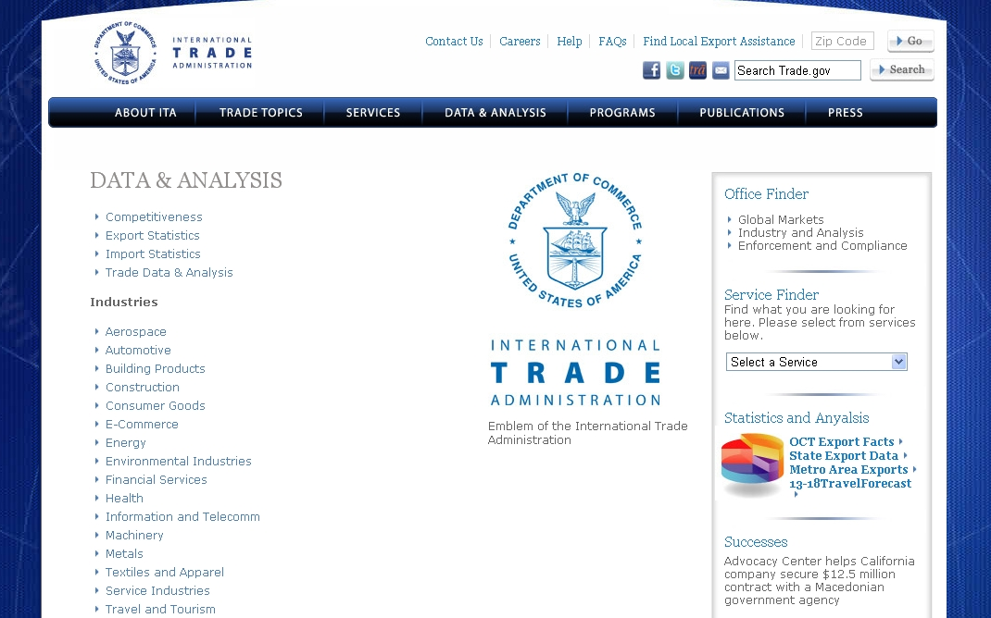
ITA中的数据与分析

Slide 62

Export.gov 首页

Slide 63
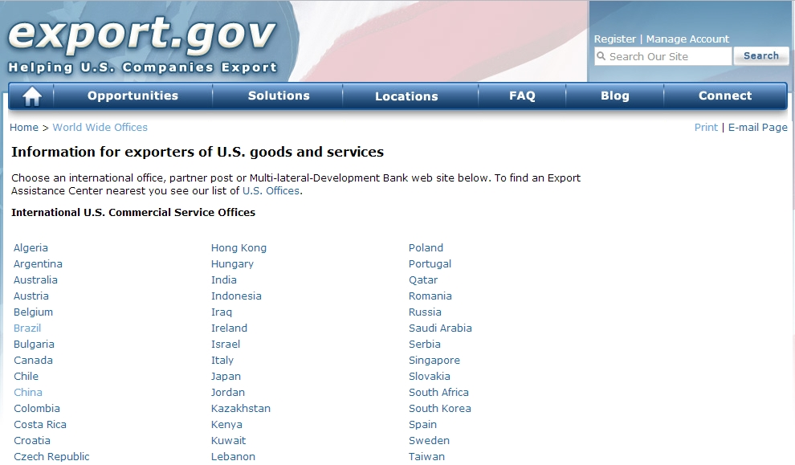
Export.gov 全球办公室网址(http://export.gov/worldwide_us/index.asp )

Slide 64
大纲
“一带一路”目标国家/地区
“一带一路”可能涉及到资料种类
搜索引擎、新媒体和人际网络
拼图巴基斯坦
Q&A

Slide 65
大纲
“一带一路”目标国家/地区
“一带一路”可能涉及到资料种类
搜索引擎、新媒体和人际网络
拼图巴基斯坦
Q&A

Slide 66
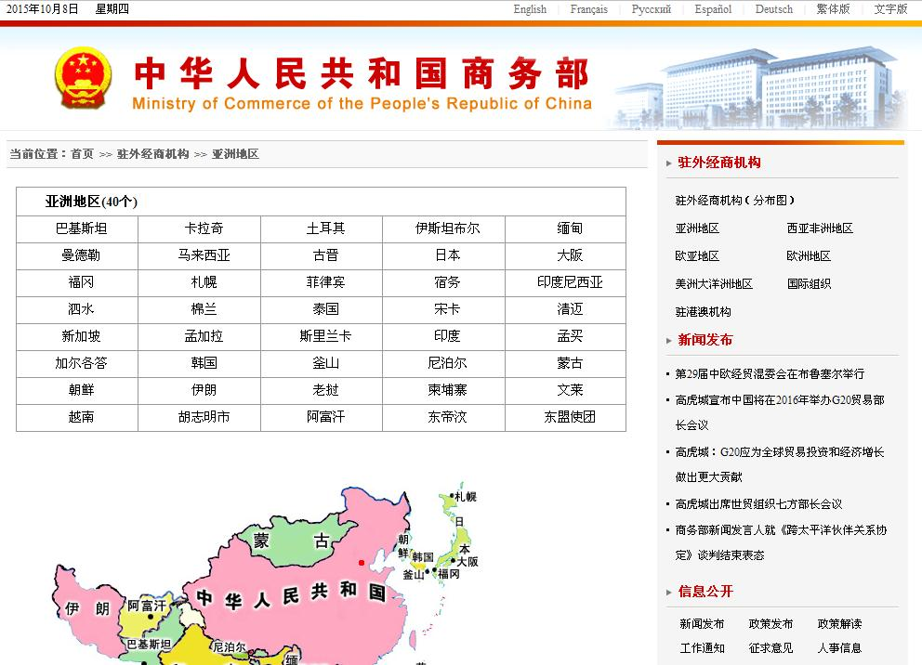
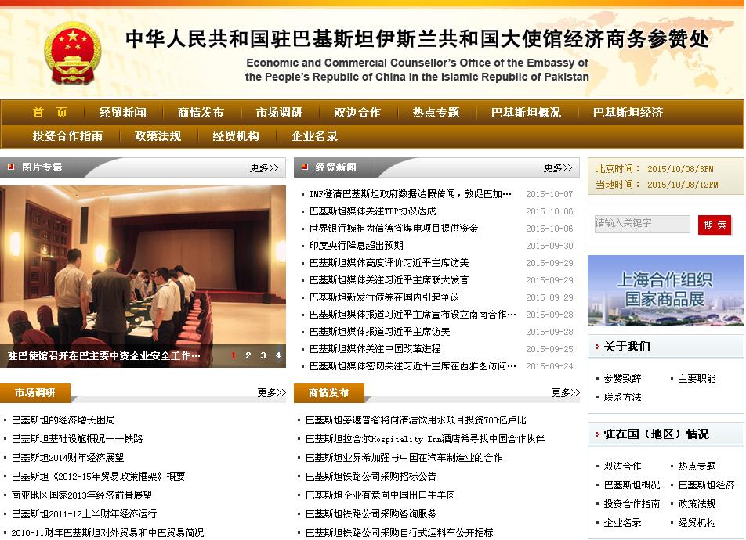
驻巴基斯坦商务处示例( http://in.mofcom.gov.cn/index.shtml )

Slide 67
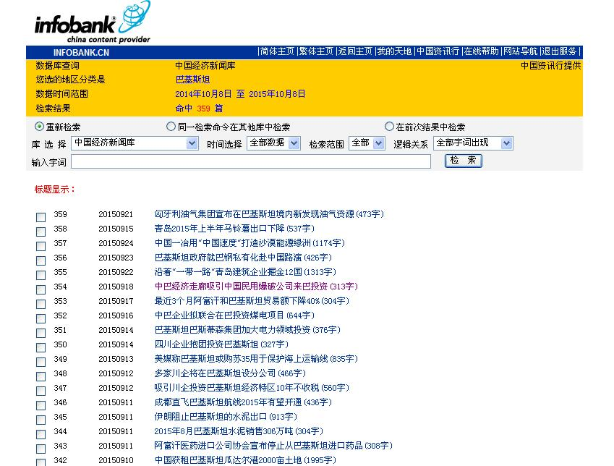
中国经济新闻库查“巴基斯坦”

Slide 68
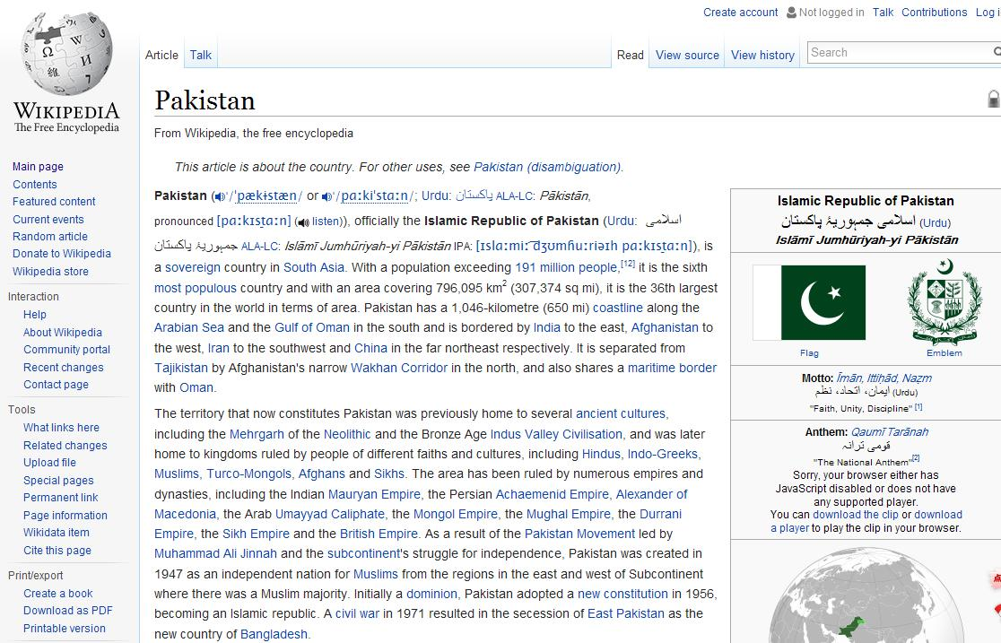
维基百科中的巴基斯坦

Slide 69
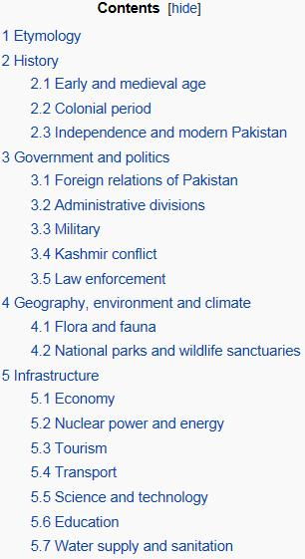
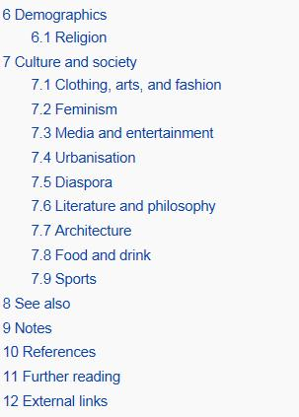
从维基百科开始
460条参考文献

Slide 70
Further reading
See also: Bibliography of Pakistan
Ahmed, Akbar (1997). Jinnah, Pakistan and Islamic Identity: The Search for Saladi
Cohen, Stephen Philip (2006). The Idea of Pakistan. Brookings Institution Press ISBN 978-0-8157-1503-0
Lieven, Anatol (2012). Pakistan: A Hard Country. PublicAffairs. ISBN 978-1-6103
Malik, Hafeez (2006). The Encyclopedia of Pakistan. Oxford University Pr
Malik, Iftikhar (2005). Culture and Customs of Pakistan (Culture and Customs of Asia). Greenwood. ISBN 978-0-313-33126-8
McCartney, Matthew (2011). Pakistan – The Political Economy of Growth, Stagnation and the State, 1951–2009 Routledge. ISBN 978-0-415-57747-2
Raja, Masood Ashraf (2010) [1857–1947]. Constructing Pakistan: Foundational Texts and the Rise of Muslim National Identity. Oxford. ISBN 978-0-19-547811-2
Spear, Percival (2007). India, Pakistan and the West. Read Books Publishers. ISBN 1-4067-1215-9

Slide 71
External links
Official website
Pakistan entry at The World Factbook
Pakistan from UCB Libraries GovPubs
Pakistan at DMOZ
Pakistan from the BBC News
Pakistan at Encyclopædia Britannica
Wikimedia Atlas of Pakistan
Key Development Forecasts for Pakistan from International Futures
Population Of Pakistan
World Bank Pakistan Summary Trade Statistics

Slide 72
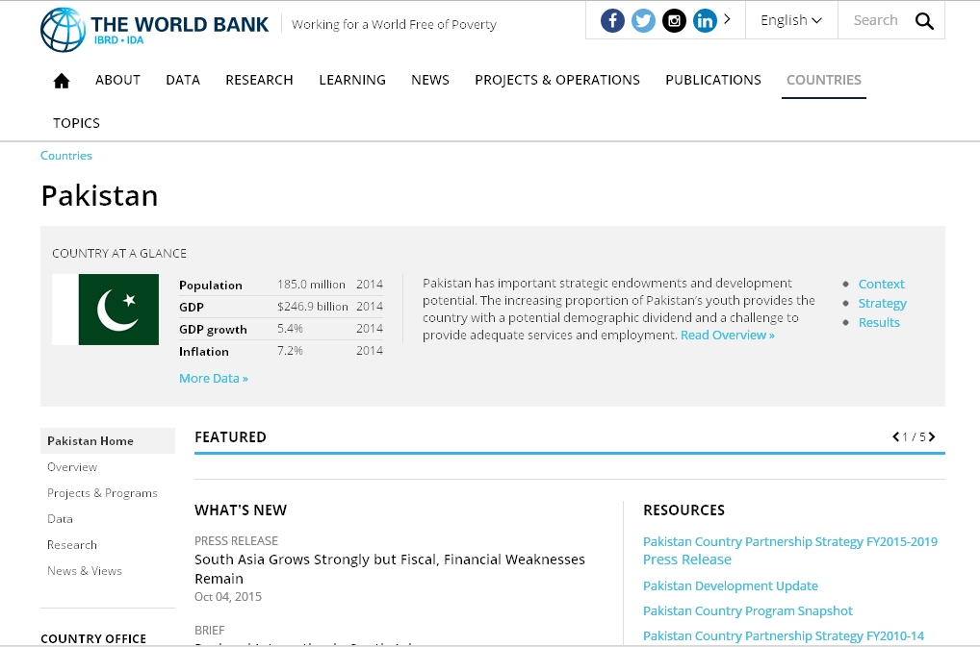
世界银行网站上的巴基斯坦
近70页的《巴基斯坦一瞥》（Pakistan - Country snapshot (English)）

Slide 73
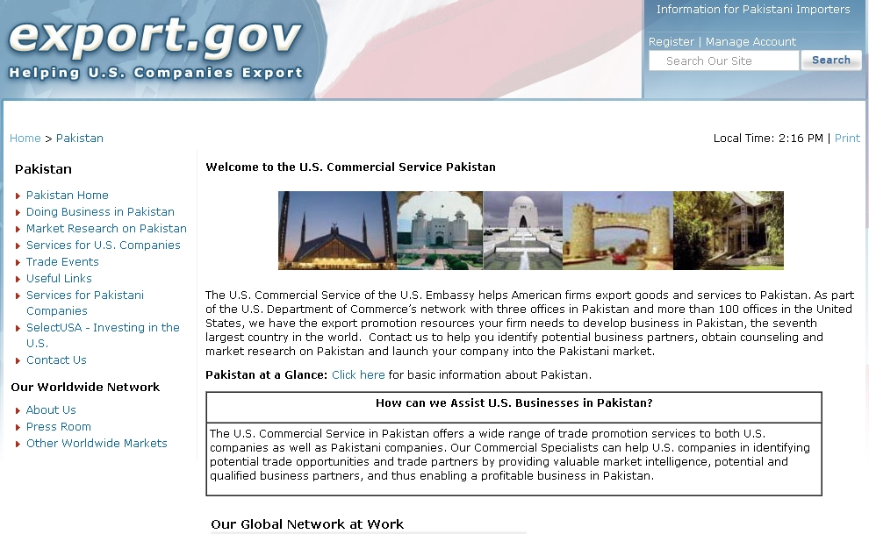
（美国）政府出口网上的巴基斯坦

Slide 74
EMIS上的巴基斯坦
指标 | 2014 | 2015 | 2016 | 2017 | 2018
人口 (年末数,百万) | 185.1 | 188.2 | 191.3 | 194.4 | 197.6
人均GDP (美元) | 1339.4 | 1406.4 | 1471.8 | 1565.5 | 1683.6
名义GDP (美元，10亿) | 248 | 264.6 | 281.5 | 304.3 | 332.6
GDP实际增长率（% ） | 4.1 | 4.2 | 5 | 5.4 | 5.5
外汇储备(年末数，美元，10亿) | 10.1 | 17 | 17.7 | 18 | 18.5

Slide 75
视觉情报

Slide 76
视觉情报的定义
视觉情报通过画面的图象再现来传递有价值的知识信息。它既可以是静止的——瞬间的静态图象记录， 也可以是动态的——某时限内连续的、运动着的图象记录。从广义上讲，视觉情报资料包括照片、幻灯、绘画、图片、图表和电影与录像素材等。而从狭义上说，它只包括照片、幻灯和电影录像素材。

Slide 77
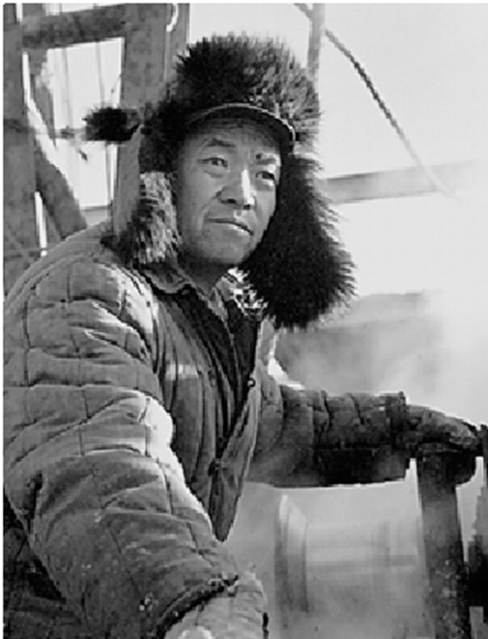
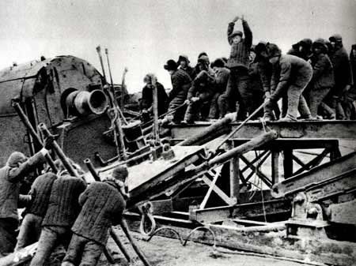
“发现大庆”中的视觉情报

Slide 78
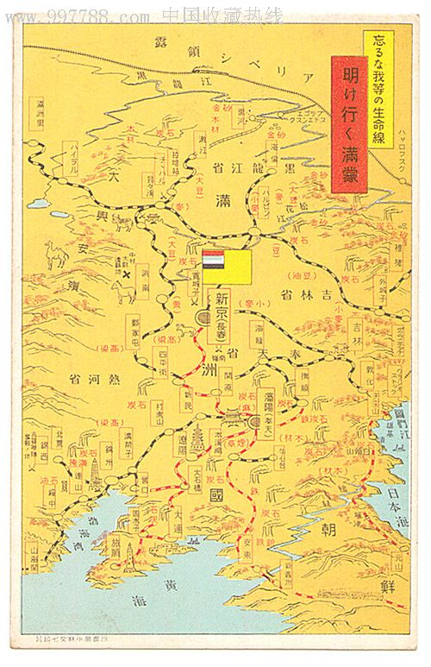
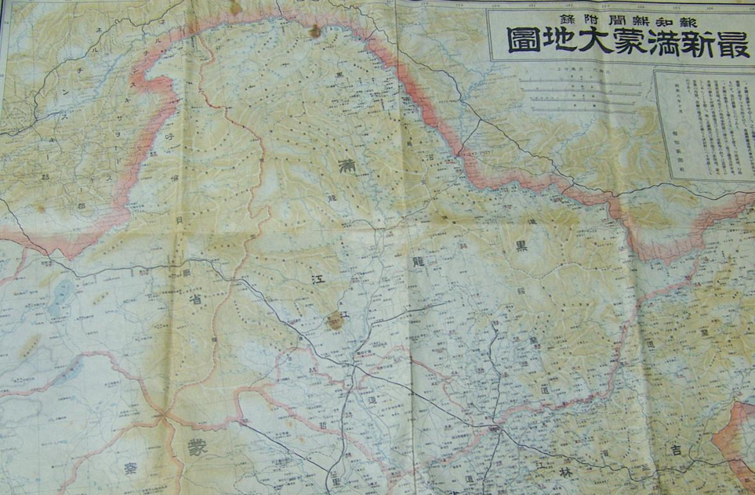
满铁地图

Slide 79
大数据时代的视觉情报
技术发展使视觉情报爆炸式增长
  便携式相机
  智能手机
  监控设备
  地图实景
  商场监控
  图像匹配

Slide 80
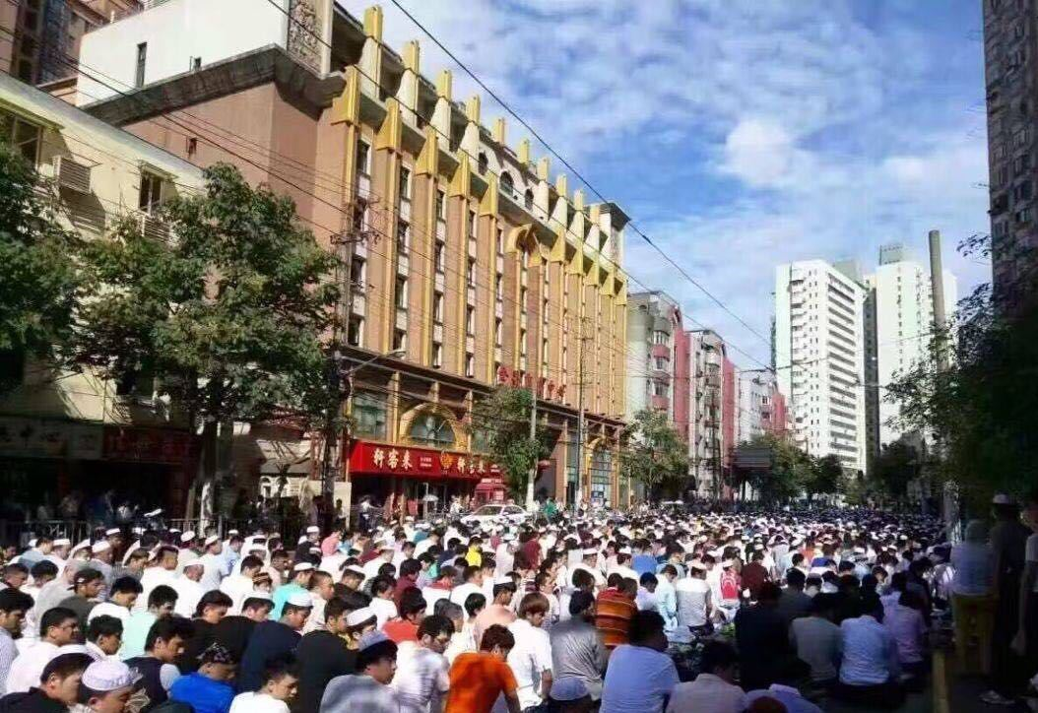
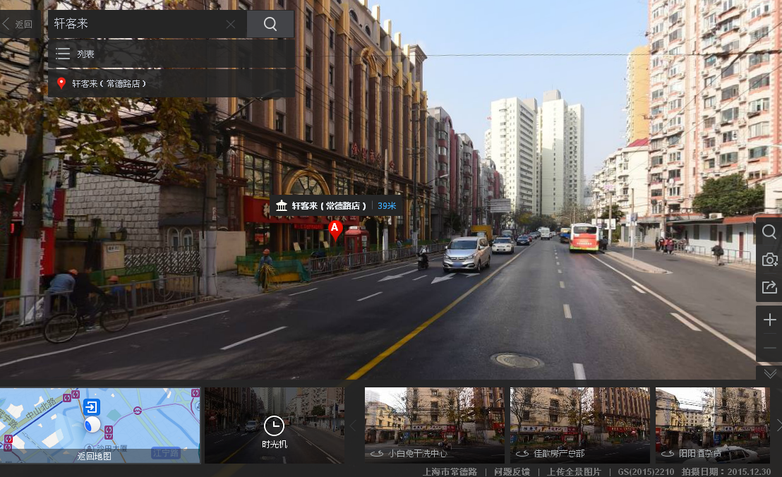
案例

Slide 81
竞争情报素养的培育

Slide 82
个人情报力的构成
语言能力
T型的知识结构
沟通能力
  对客户的双方沟通/对情报源
对信息的敏感
商业思考(business thinking)框架
情报收集整合
2016/9/11

Slide 83
企业常用分析方法列举
 | 方法1 | 方法2 | 方法3 | 方法4
针对竞争环境 | SWOT分析 | 事件 分析 | 战略小组分析 | 五力模型分析
针对竞争对手 | 定标 比超 | 财务报表分析 | 专利情报分析 | 多点竞争分析
针对自身变化 | 经验 曲线 | 价值链分析 | 客户满意度分析 | 多元化业务分析

Slide 84
图书推荐
竞争情报的理论与实践（科学出版社）
竞争情报完全指南（人大出版社）
企业竞争情报管理（暨南大学出版社）
情报制胜（科学出版社）
竞争情报（科技文献出版社）
竞争环境监视（华夏出版社）
竞争之道 情报先行（上海科技文献出版社）
智慧时代 情报为王（上海科技文献出版社）

Slide 85
报刊推荐
经济观察报
第一财经周刊

Slide 86
谢谢！
        电子邮件：zzz0130@163.com
        QQ/微信：89696823

